Slide 1
Конгрессно-выставочный семинар-совещание «День Поля – 2021»
«О результатах проведения
семинаров-совещаний
«День Поля»
в 2018, 2019, 2020 годах»
Емельянов А.Н., директор ФГБНУ «ФНЦ агробиотехнологий Дальнего Востока им. А.К. Чайки»
Танасогло В.А., старший агроном АО «ПримАгро»
Федоренко Н.Г., главный агроном ООО «Совхоз Искра»
24 сентября,
г. Уссурийск, с. Загородное

Slide 2
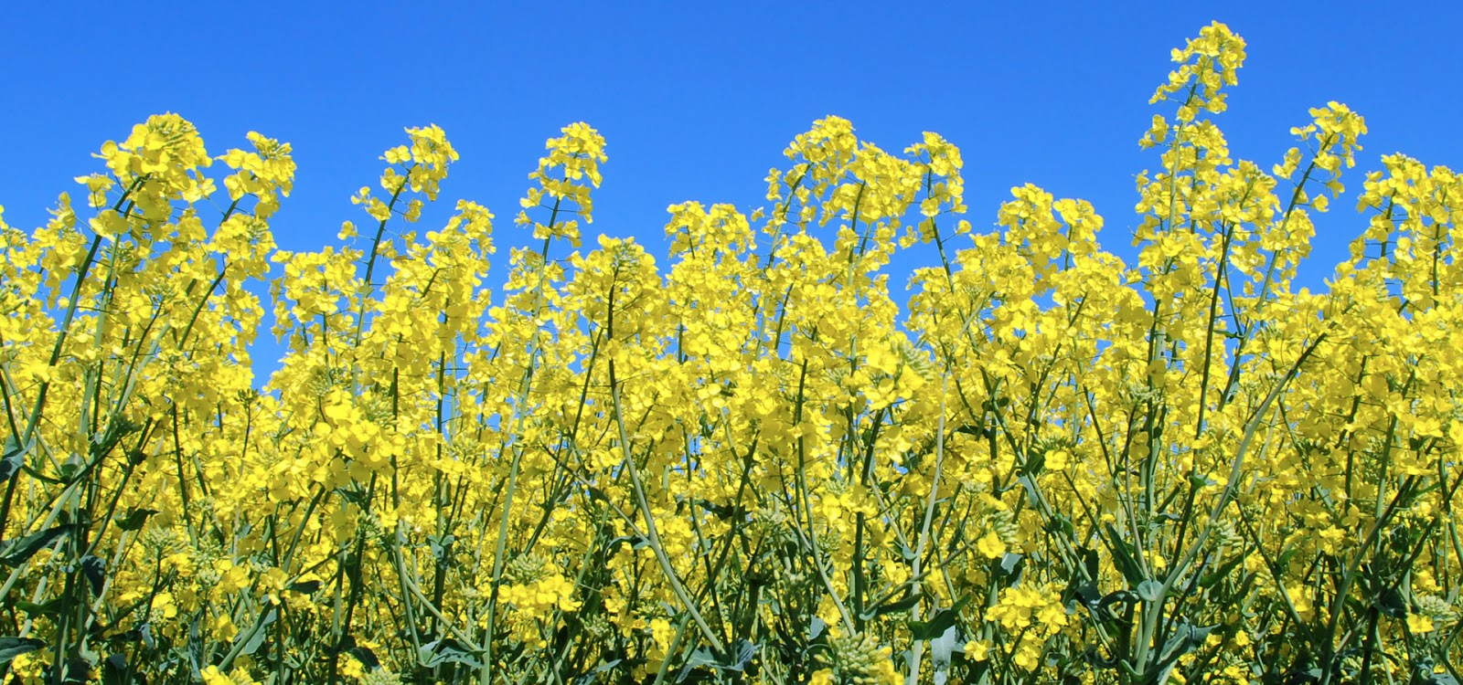
Условия проведения демонстрационных испытаний сельскохозяйственных культур
2018 г. ФГБНУ «ФНЦ агробиотехнологий Дальнего Востока им. А.К. Чайки» ГТК – 2,27 (Уссурийский городской округ)
2019 г. АО «Прим Агро» ГТК – 1,78
(Михайловский муниципальный район)
2020 г. ООО «Совхоз Искра» ГТК – 2,23 (Октябрьский муниципальный район)
2

Slide 3
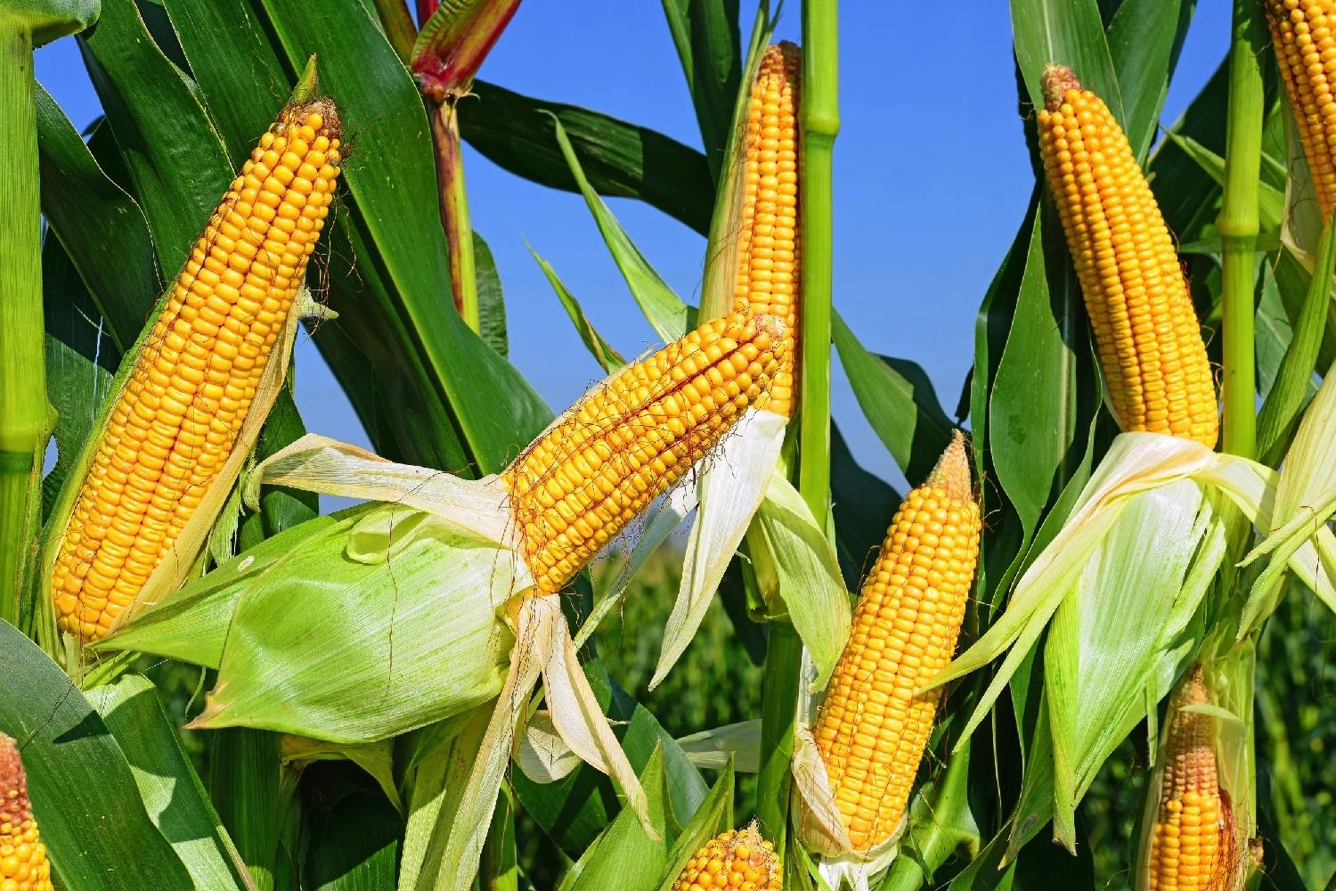
Факторы, определяющие урожайность сельскохозяйственных культур
Сорт, качество семян
Технология и технические средства
Плодородие почвы
Севооборот
Система удобрения
Система защиты растений от болезней, вредителей и сорняков
Природно-климатические условия
3

Slide 4
Результаты испытания сортов сои различной селекции, 2018 год
Название учреждения | Сорт сои | Урожайность, ц/га | Период вегетации, дней | Масса 1000 семян, г | Высота растений, см | Степень поражения болезнями, % |  | Балл полегаемости*
 |  |  |  |  |  | септориозом | пероноспорозом
ФГБУН ХФИЦ ДВО РАН г. Хабаровск |  |  |  |  |  |  |  | 2
 | Марината | 16,2 | 113 | 180 | 60 | 38,0 | 5,0 | 0
 | Батя | 22,1 | 113 | 190 | 83 | 42,0 | 3,0 | 0,6
 | Локус | 17,1 | 111 | 145 | 83 | 40,0 | 3,0 | 4
ФГБНУ «ФНЦ агробиотехнологий Дальнего Востока им. А.К. Чайки» г. Уссурийск | Приморская 4 | 21,6 | 120 | 165 | 86 | 35,0 | 6,0 | 6
 | Приморская 96 | 18,8 | 122 | 195 | 82 | 20,0 | 37,0 | 8
 | Сфера | 22,3 | 120 | 180 | 74 | 28,0 | 16,0 | 2
 | Муссон | 17,2 | 123 | 190 | 91 | 27,0 | 35,0 | 6
 | Приморская 86 | 25,4 | 124 | 200 | 71 | 30,0 | 30,0 | 2
ФГБНУ ФНЦ ВНИИ СОИ г. Благовещенск | Лазурная | 20,6 | 103 | 190 | 56 | 31,0 | 37,0 | 5
 | Куханна | 21,0 | 106 | 220 | 48 | 10,0 | 25,0 | 0
 | Пепелина | 23,1 | 107 | 180 | 55 | 20,0 | 15,0 | 2
 | МК 100 | 20,9 | 108 | 195 | 54 | 25,0 | 5,0 | 1
 | Интрига | 18,3 | 107 | 170 | 53 | 26,0 | 4,0 | 4
 | Нега | 20,6 | 107 | 155 | 60 | 35,0 | 5,0 | 6
OOO Компания «СОКО» г. Краснодар | № 5 | 13,6 | 107 | 145 | 53 | 24,0 | 5,0 | 0
 | № 6 | 15,5 | 101 | 150 | 51 | 24,0 | 4,0 | 0
 | № 9 | 18,1 | 103 | 140 | 70 | 33,0 | 5,0 | 0
 | № 12 | 21,6 | 107 | 190 | 71 | 30,0 | 5,0 | 0
 | № 15 | 13,7 | 109 | 125 | 53 | 23,0 | 5,0 | 0
 | № 16 | 9,4 | 112 | 145 | 52 | 24,0 | 5,0 | 0
ООО «ПРОГРЕЙН РУ» Канада | Киото | 23,7 | 111 | 170 | 67 | 30,0 | 6,0 | 0
 | Хана | 26,1 | 112 | 155 | 66 | 33,0 | 18,0 | 0
 | Зельда** | 9,4 | 103 | 200 | 53 | 31,0 | 6,0 | 0
Примечание: * - балл полегаемости по 10-тибальной шкале
** - из-за переувлажнения почвы в период полного созревания сорта отсутствовала возможность произвести уборку в срок, что привело к частичной потери урожая, так как сорт не проявил устойчивость
к растрескиванию
4

Slide 5
Урожайность гибридов кукурузы (т/га) и уборочная влажность зерна (%), 2018 г.
(«Пионер Хайт-Брэд Рус»)
№ п/п | Гибрид | Урожайность зерна при 14-ти % влажности, т/га | Уборочная влажность зерна, % 19.10.2018 г.
1 | Р 7043 | 7,7 | 17,0
2 | Р 8521 | 7,6 | 16,3
3 | Р8307 | 9,7 | 24,5
4 | Р 8816 | 9,4 | 19,7
5 | Р 9074 | 11,1 | 22,0
6 | Р 9241 | 11,6 | 27,0
7 | Р 9718 Е | 9,8 | 26,9
8 | Р 0216 | 10,6 | 28,9
 | НСР₀₅ | 0,58
5

Slide 6
Урожайность (т/га) и уборочная влажность зерна кукурузы (%), 2018 год
(«Сингента»)
№ п/п | Гибрид | Урожайность при 14-ти % влажности зерна, т/га | Уборочная влажность зерна, % 19.10.2018 г.
1 | СИ Талисман | 8,7 | 22,4
2 | НК Фалькон | 9,7 | 24,0
3 | СИ Ротанго | 7,0 | 19,2
4 | СИ Телиас | 9,9 | 21,6
5 | СИ Ариосо | 10,0 | 19,3
6 | СИ Феномен | 9,7 | 16,6
7 | СИ Фортаго | 9,7 | 24,1
8 | СИ Фотон | 10,4 | 26,3
9 | НК Термо | 7,8 | 27,5
10 | СИ Чоринтос | 7,9 | 27,9
 | НСР₀₅ | 1,0
6

Slide 7
Продуктивность сортов сои в опытных испытаниях 2019 года
№ п/п | Название сорта | Влажность при уборке, % | Содержание белка, % | Урожайность (12 %) ц/га | Прибавка урожая к контролю, ц/га | Прибавка урожая к контролю, %
1 | Мерлин | 11,4 | 38,7 | 26,88 | 1,7 | 6,8
2 | Асука | 11,2 | 42 | 30,27 | 5 | 20
3 | Нордика | 10,6 | 41,2 | 29,05 | 3,6 | 14,4
4 | Хана | 11,4 | 45,7 | 28,79 | 3,6 | 14,4
5 | Оптима | 11,3 | 37,6 | 26,91 | 1,7 | 6,8
6 | Сфера | 11,2 | 37,7 | 26,53 | 1,3 | 5,2
7 | Приморская 4, St | 11,6 | 38,3 | 25,11 | 0 | 0
8 | Приморская 86 | 11,3 | 40,4 | 26,5 | 1,3 | 5,2
9 | Батя | 11,1 | 40,6 | 27,78 | 2,5 | 10
7

Slide 8
Продуктивность гибридов рапса в опытных испытаниях 2019 года
№ п/п | Название сорта | Влажность при уборке, % | Урожайность, т/га
1 | Драго | 17,2 | 1,78
2 | Миракль | 17,1 | 2,22
3 | Траппер | 17,2 | 1,64
4 | Смилла | 15,6 | 1,7
5 | Цебра | 17,8 | 1,87
6 | Культус | 16,8 | 2,15
7 | Сальса | 17,5 | 1,93
8 | Солар | 16,2 | 2,31
8

Slide 9
Продуктивность гибридов кукурузы в опытных испытаниях 2019 года
№ | Название гибрида | Влажность при уборке, % | Урожайность, т/га | Урожайность (14 %), т/га 19.10.2019 г.
Гибриды ранних сроков уборки
1 | Росс 130 | 23,1 | 10,45 | 9,34
2 | P 7043 | 21,1 | 11,35 | 10,41
3 | GS 180 | 17,3 | 10,95 | 10,53
4 | P 8521 | 18,4 | 10,40 | 9,87
Гибриды средних сроков уборки
1 | P 8307 | 18,9 | 10,85 | 10,23
2 | Ida, MGT | 21,4 | 15,02 | 13,72
3 | Максалия | 21,6 | 11,57 | 10,55
4 | P 8816 | 21,8 | 10,74 | 9,77
Гибриды поздних сроков уборки
1 | Микси | 21,9 | 11,36 | 10,32
2 | P 9127 | 22,2 | 11,60 | 10,49
3 | Адэвей | 24,0 | 11,47 | 10,14
4 | P 9241 | 21,6 | 11,65 | 10,62
9

Slide 10
Урожайность и качество зерна сои, 2020 год
Сорт | Урожайность, ц/га | Протеин, % | Жир, %
Сфера | 28,4 | 36,5 | 22,9
Приморская 96 | 29,2 | 36,8 | 21,8
Приморская 86 | 35,9 | 38,3 | 21,6
МИР (ПМ2) | 29,9 | 41,1 | 19,6
МИР (8) | 29,2 | 39,5 | 20,2
МИР № 20 | 30,1 | 40,7 | 20,3
МИР № 21 | 34,4 | 41,8 | 19,8
Киото | 31,1 | 42,5 | 19,9
10

Slide 11
Урожайность зерна кукурузы, 2020 год
Гибрид | Урожайность, т/га
Ладожский 292 | 13,92
Ладожский 277 | 12,94
Краснодарский 291 АМВ | 14,68
Краснодарский 377 | 13,58
КСС 5180 | 14,00
КСС 5291 | 12,52
Фортаго | 14,43
Телиас | 14,26
Маримба | 13,12
Скорпиус | 12,76
Чоринтос | 11,14
Р9074 | 16,43
Р0074 | 14,94
Р0023 | 14,24
Р8307 | 13,49
11

